Slide 1
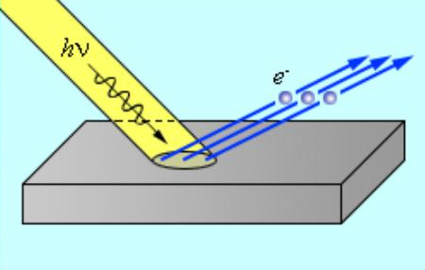
Фотоефект та його застосування

Slide 2
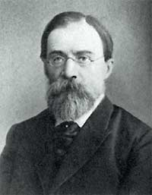
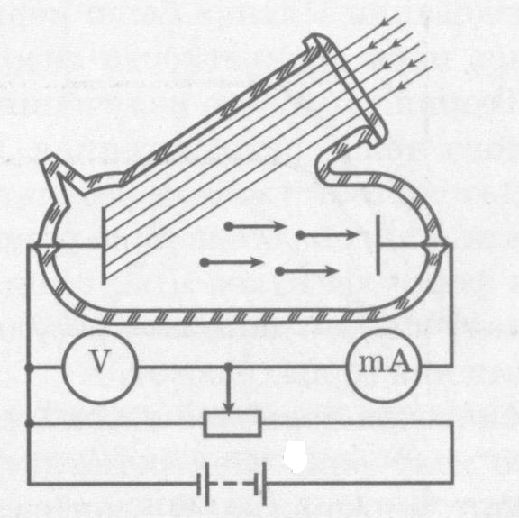
Фотоелемент – пристрій, в якому енергія світла керує енергією електричного струму або перетворюється в неї
Перший фотоелемент, дія якого грунтується на зовнішньому фотоефекті, створив Олександр Григорович Столєтов в кінціі XIX ст.

Slide 3
Фотоефекти:
внутрішні
зовнішні
вентельний
фоторезистор
вакуумні
напівпровідники

Slide 4
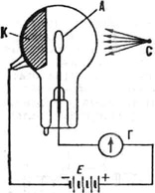
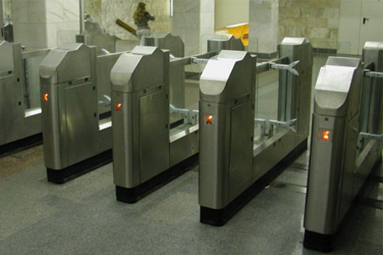
Вакуумні фотоелементи
При потраплянні світла на катод фотоелемента в колі виникає електричний струм, який вмикає або вимикає реле.
Фототелеграф, фототелефон
Кіно: відтворення звуку
Входить в схему фотореле: автомати в метро и т.п.

Slide 6
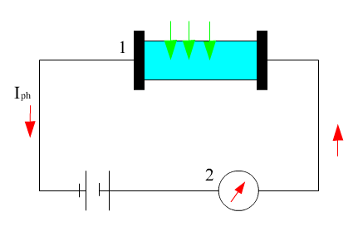
Внутрішній фотоефект фоторезистор

Slide 9
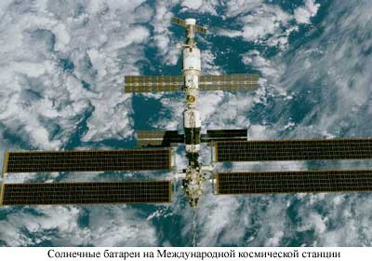
Застосування фотоефекту
Вентильний фотоефект Напівпровідниковий фотогальванічний елемент – прилад, в якому утворюється електрорушійна сила в електричному переході між різнорідними напівпровідниками при дії на нього електромагнітного випромінювання
Використовується в сонячних батареях, які мають ККД 12-16% і застосовуються в штучних супутниках Землі, при виробленні енергії в пустелі.

Slide 11
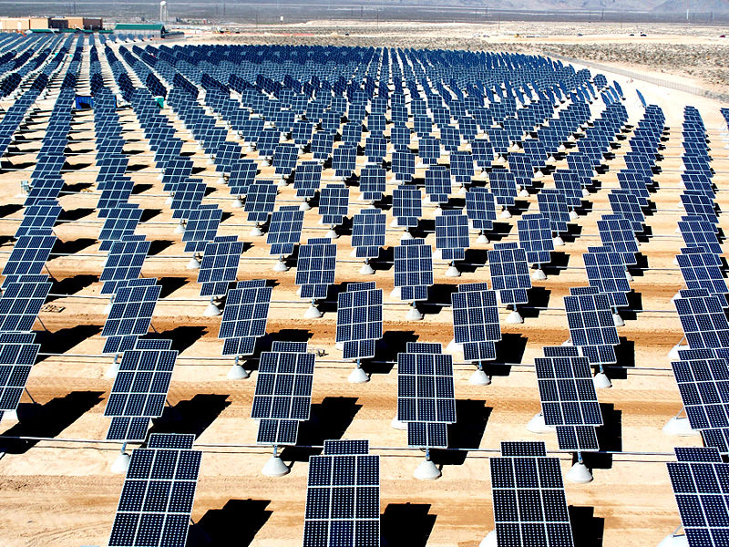
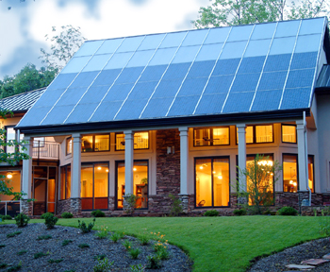
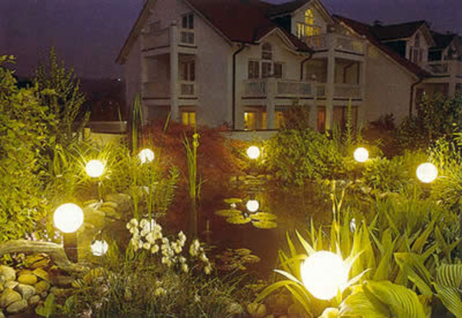
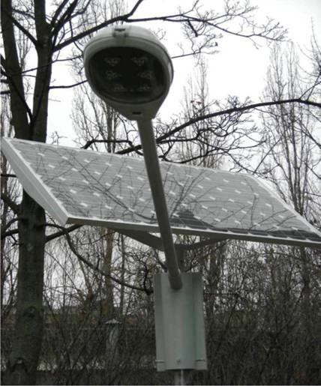
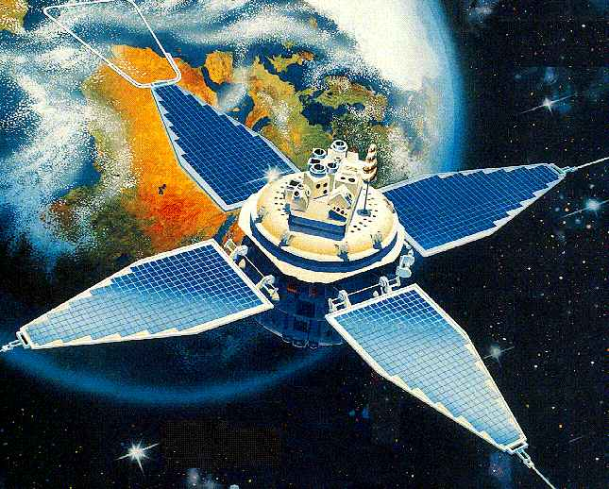
Напівпровідникові фотоелементи
Фотоелементи з p-n переходом створюють ЕРС близько 1-2 В. Вихідна потужність досягає сотень ватт при ККД до 20%

